Slide 1
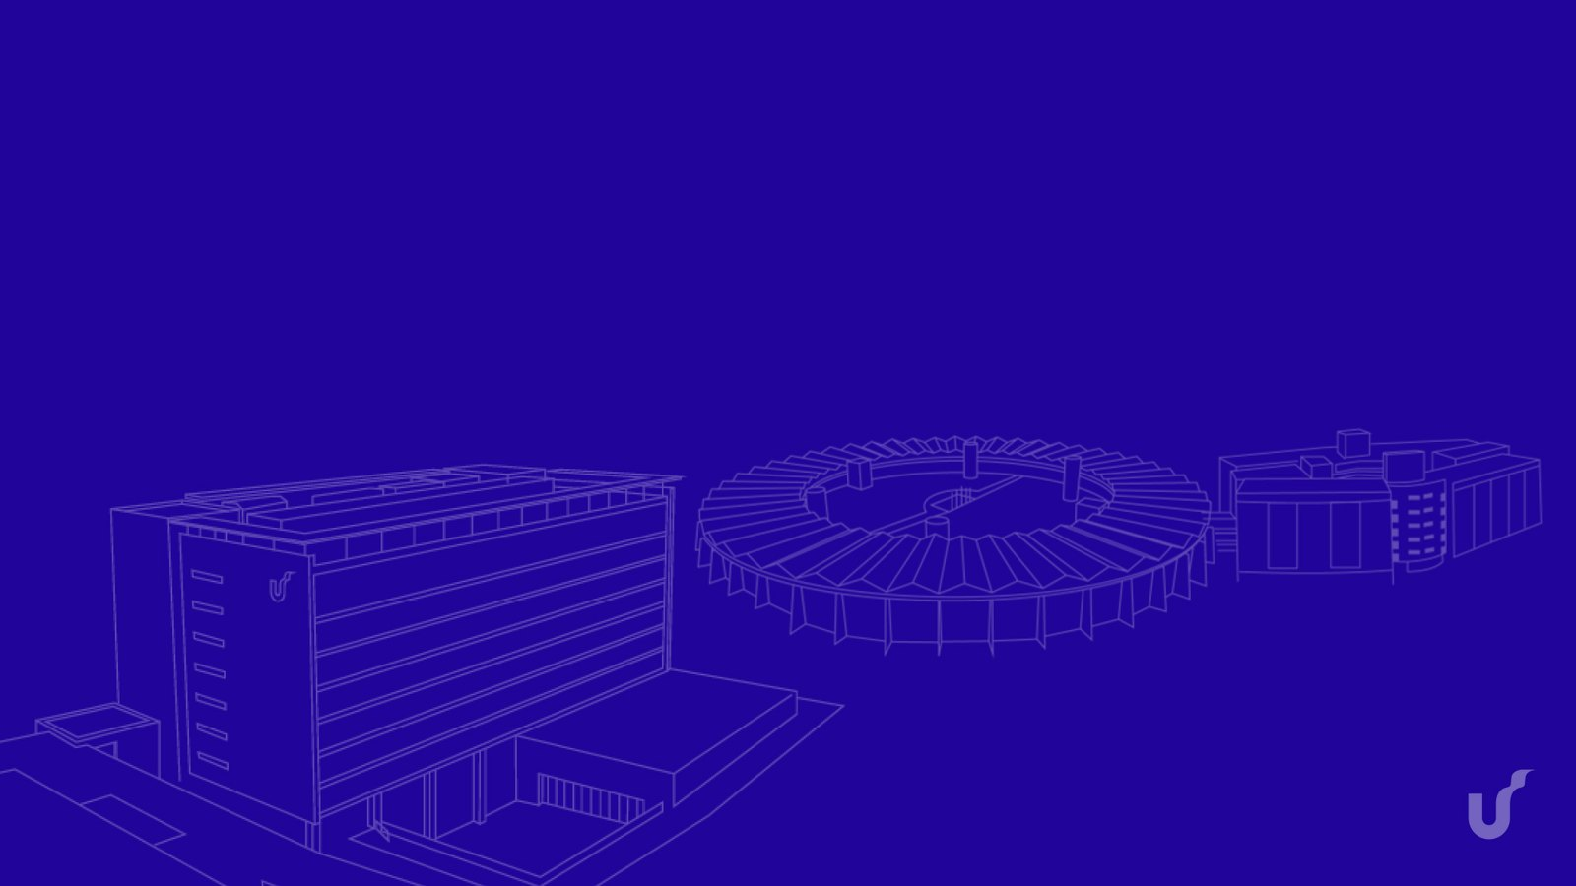

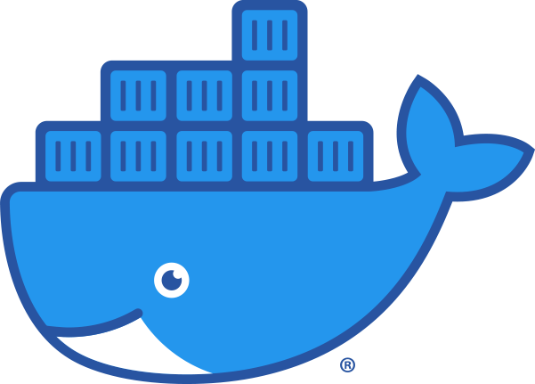
SEMINÁRIO T1 · TECNOLOGIAS EMERGENTES
Docker e
conteinerização
Como o empacotamento em containers se aplica ao projeto Invite People
EQUIPE
DISCIPLINA
Andreas Grings · Gabriel Tomasi
Guilherme Toebe · Tiago Passos
Arquitetura de Software
Prof. Kleinner Farias

Slide 2

O projeto Invite People
É um app web de convites virtuais, onde o convidado confirma presença e o anfitrião consolida as restrições alimentares.
PONTO DE PARTIDA
Três camadas lógicas no back-end.
A decisão é em quantos processos separados elas rodam.
São duas superfícies sobre o mesmo Model, o convite público, que não pede login, e o painel do anfitrião.
A arquitetura já está registrada na documentação do projeto, com MVC no front-end e três camadas no back-end.
Como esses componentes serão distribuídos e implantados no ambiente de execução.
Introdução
02

Slide 3
Para que o grupo quer usar Docker
Ambiente de desenvolvimento igual para os quatro, com o banco rodando sem ninguém instalar nada na própria máquina.
Um arquivo no repositório que descreve esse ambiente inteiro, versionado junto com o código, e que qualquer um sobe com um comando.
Na entrega e na apresentação do produto, o mesmo ambiente do desenvolvimento.
Introdução
03

Slide 4
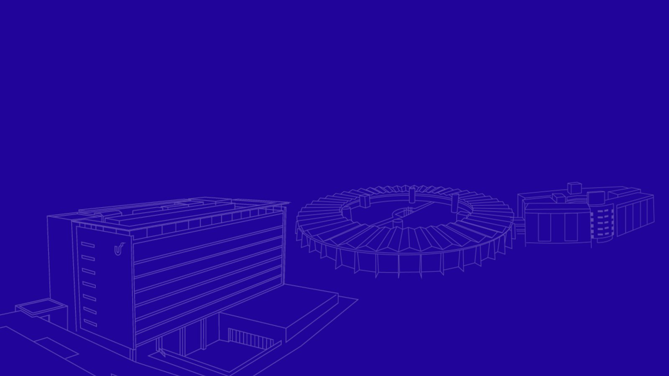

01
Definições e arquitetura
Antes de decidir onde cada parte roda, o que o kernel faz quando alguém digita docker run e por que a imagem é em camadas.
01 · Definições e arquitetura
04

Slide 5
Linha do tempo do isolamento de processos
1979
2002
2008
2013
2015
2017
2022
chroot
primeiro namespace no kernel
cgroups no mainline
Docker
primeiras especificações comuns de container
containerd na CNCF
Kubernetes remove o dockershim
O isolamento de processos existe desde 1979. A padronização da cadeia de execução é de 2015.
01 · Definições
05

Slide 6
Container e imagem
CONTAINER
IMAGEM
Um ou mais processos executados com visão isolada por namespaces, consumo limitado por cgroups e privilégio reduzido por capabilities e seccomp, sobre um sistema de arquivos raiz próprio.
Conjunto ordenado de camadas de sistema de arquivos mais a configuração de execução, identificado por um digest, o hash do próprio conteúdo.
No diagrama de implantação, a imagem é artefato e o container é nó.
01 · Definições
06

Slide 7
Container é um processo comum,
com a visão restringida
TERMINAL
$ docker run -d --name web nginx
$ ps -eo pid,comm | grep nginx
4821 nginx
$ lsns -p 4821
NS TYPE NPROCS PID USER
4026532191 mnt 3 4821 root
4026532192 uts 3 4821 root
4026532193 ipc 3 4821 root
4026532194 pid 3 4821 root
4026532196 net 3 4821 root
Namespaces e cgroups são recursos do kernel Linux. No Windows, o Docker Desktop roda o engine sobre o WSL2, uma máquina virtual leve com kernel Linux. O mesmo processo tem PID 1 dentro do container e outro PID no host. Por isso, no diagrama de implantação, o container fica dentro do nó do host.
01 · Arquitetura
07

Slide 8
Namespaces e cgroups
fazem coisas diferentes
NAMESPACES
CGROUPS V2
O namespace mnt dá ao processo uma árvore de montagem própria.
Os cgroups contabilizam e limitam o consumo de recursos, sem isolar nada.
O namespace pid faz o processo enxergar a si mesmo como PID 1.
Estourar o limite de memória encerra o processo, sem degradação gradual.
O namespace net dá uma pilha de rede própria. Dois containers conseguem escutar na mesma porta.
O limite de CPU só reduz a velocidade. As requisições mais lentas pioram e a média quase não muda.
Esse é o mecanismo que permite o front-end, a API e o banco do projeto rodarem no mesmo host sem conflito de porta.
01 · Arquitetura
08

Slide 9
As camadas de uma imagem
CAMADAS DE UMA IMAGEM E DO CONTAINER
camada de escrita
criada pelo container, removida com ele
copy-up
código da aplicação
alterar um byte de um arquivo grande copia o arquivo inteiro para cima
dependências
whiteout
apagar cria uma marcação, o arquivo continua na camada de baixo
camada base (debian, alpine)
as três de baixo são somente leitura, endereçadas por digest
A imagem é construída a partir de um Dockerfile e distribuída por um registry. Cada instrução gera uma camada. Um Dockerfile que copia um .env e o apaga na instrução seguinte deixa o segredo legível na camada anterior. No nosso caso, a senha do banco e o segredo de sessão do anfitrião.
01 · Arquitetura
09

Slide 10
A pilha de execução do Docker
gRPC
docker CLI
dockerd
containerd
shim
runc
cliente
daemon, roda como root
ciclo de vida
um por container
cria e sai
O processo pai do container é o shim. Reiniciar o daemon não encerra os containers.
Cada peça tem uma responsabilidade e pode ser trocada por outra que respeite a mesma interface.
01 · Arquitetura
10

Slide 11
Como o privilégio do container é reduzido
Capabilities dividem os privilégios de root em unidades independentes, removidas uma a uma.
O perfil padrão de seccomp-bpf bloqueia parte das chamadas de sistema disponíveis.
AppArmor ou SELinux aplicam uma restrição adicional pelo módulo de segurança do kernel.
01 · Arquitetura
11

Slide 12

Docker implementa as
especificações da OCI
Fundada em 2015 sob a Linux Foundation, com a Runtime Spec, a Image Spec e a Distribution Spec. O runc pode ser trocado por crun, gVisor ou Kata, e o engine por Podman. Em 2022 o Kubernetes removeu o adaptador que falava com o Docker Engine e as imagens continuaram funcionando, porque o formato é o da OCI.
01 · Arquitetura
12

Slide 13
02
Aplicação no Invite People
Mapeamento entre os diagramas de arquitetura e o arquivo de compose.
02 · Aplicação no projeto
13

Slide 14
Camada lógica e tier
TIER É CADA PROCESSO SEPARADO EM QUE O SISTEMA RODA. AS TRÊS CAMADAS DO BACK-END FICAM SEMPRE JUNTAS NUM SÓ.
front-end
Apresentação e API
Apresentação e API
Domínio
Apresentação e API
Domínio
front-end
Dados
front-end
Domínio
banco
Dados
Dados
banco
banco
1 tier
2 tiers
3 tiers
tudo num processo só
front-end separado
banco isolado
O projeto lógico é o mesmo nas três opções. Os rascunhos dos próximos slides seguem a de três, e a escolha final é registrada no documento de decisões arquiteturais. No Docker, layer se refere às camadas do sistema de arquivos da imagem. A camada lógica da arquitetura é outro conceito.
02 · Aplicação no projeto
14

Slide 15
Container e imagem
no diagrama de implantação
«device»
Ambiente de execução é
uma especialização de nó.
Host de desenvolvimento
«executionEnvironment»
Container é um nó aninhado no host, com a imagem implantada dentro dele.
Container
«artifact»
imagem (tag + digest)
Máquina virtual é um nó separado, com sistema operacional próprio.
02 · Aplicação no projeto
15

Slide 16
Dos componentes para os nós
RASCUNHO DO DIAGRAMA DE COMPONENTES
RASCUNHO DO DIAGRAMA DE IMPLANTAÇÃO
«device» host
Convite público
Painel
«executionEnv»
«executionEnv»
«executionEnv»
mapeamento
front-end
API
banco
API
rede nomeada, com resolução por nome de serviço
Dados
Cada nó corresponde a um serviço no arquivo de compose, com a imagem por tag e digest.
02 · Aplicação no projeto
16

Slide 17
As interfaces no arquivo de compose
A porta publicada mais o contrato HTTP é a interface provida da UML.
services:
front:
A variável de conexão mais a dependência declarada é a interface requerida.
image: nginx:alpine
ports: ["8080:80"]
api:
A porta da UML corresponde à porta publicada do container.
image: node:22-alpine
ports: ["3000:3000"] # interface provida
As imagens do arquivo são exemplo. A stack é decisão do documento de decisões arquiteturais.
environment:
DATABASE_URL: ... # interface requerida
depends_on: [db]
db:
image: postgres:16
02 · Aplicação no projeto
17

Slide 18
Coesão e acoplamento
COESÃO
ACOPLAMENTO
Cada imagem tem uma responsabilidade.
Entre as nossas três camadas o acoplamento continua igual, porque elas ficam na mesma imagem do back-end.
O código do front-end não está na imagem da API, então a API não depende dele.
Onde há separação, o acoplamento continua, agora com latência, falha parcial e ordem de subida.
Os serviços conversam por uma rede interna, onde cada um é achado pelo nome. Só os serviços de fronteira publicam porta para fora. O banco fica sem mapeamento nenhum.
Uma regra só documentada depende de revisão manual. Na topologia ela é imposta pela estrutura.
02 · Aplicação no projeto
18

Slide 19
Área pública e área com login
CONVITE PÚBLICO, SEM LOGIN
PAINEL DO ANFITRIÃO, COM LOGIN
Qualquer pessoa com o link acessa.
Só a anfitriã acessa.
O link é compartilhado no grupo da família e as confirmações de presença chegam em pico.
Uma pessoa por evento, carga baixa, sem necessidade de réplica.
É por esta área que o container da API ganha réplicas, e para isso ela não pode guardar sessão em memória nem gravar upload em disco local.
02 · Aplicação no projeto
19

Slide 20
03
Vantagens, desvantagens e demonstração
A demonstração mostra o ambiente e a topologia. A implementação do produto começa em outubro.
03 · Vantagens e desvantagens
20

Slide 21
O que acontece com o dado
TERMINAL
$ docker compose up -d
$ docker compose ps
NAME IMAGE STATUS
front nginx:alpine Up
api node:22-alpine Up
db postgres:16 Up (healthy)
$ docker compose exec db psql -U app -c "create table t()"
$ docker compose down && docker compose up -d
# a tabela continua lá, o volume sobreviveu
$ docker compose down -v
# agora o dado some junto com o volume
A imagem de fundo que a anfitriã envia ao personalizar o convite e o CSV de restrições alimentares que ela exporta não podem ser perdidos quando o container é removido. A decisão de implantação impõe uma restrição às camadas superiores.
03 · Demonstração
21

Slide 22
Limitações e custos
O daemon roda como root. Estar no grupo docker equivale a root no host, sem sudo e sem trilha de auditoria.
NO NOSSO CASO
Dos quatro, o do daemon como root é o que atinge o projeto hoje, porque os quatro integrantes rodam na própria máquina.
A regra de rede que o Docker escreve é aplicada antes das regras do administrador, então um bloqueio de firewall na porta publicada não tem efeito.
Container com estado continua exigindo backup e upgrade de versão maior do banco.
O Docker Desktop é pago para empresa acima de certo porte.
03 · Vantagens e desvantagens
22

Slide 23
Container e máquina virtual
MÁQUINA VIRTUAL
CONTAINER
app A
app B
app C
bibliotecas
bibliotecas
bibliotecas
app A
app B
app C
SO convidado
SO convidado
SO convidado
bibliotecas
bibliotecas
bibliotecas
hipervisor
Docker Engine
sistema operacional do host
kernel do host, compartilhado por todos
hardware
hardware
Um kernel inteiro para cada serviço. A fronteira é imposta pelo hardware.
Um kernel só, dividido entre todos. A fronteira é a interface de chamadas de sistema.
A CVE-2019-5736 confirmou o risco: o processo de dentro conseguia sobrescrever o binário do runtime. Por isso o documento de decisões arquiteturais precisa registrar que container não dá o mesmo isolamento de uma máquina virtual.
03 · Vantagens e desvantagens
23

Slide 24
Alternativas consideradas
OPÇÃO
A FAVOR
CONTRA
README nativo
Custo zero para começar
Quebra na primeira divergência de versão
VM compartilhada
Isolamento imposto em hardware
Pesada e difícil de versionar
Podman
Mesmo modelo, sem daemon root
Menos material e menos gente do time conhece
Compose
Ambiente igual para os quatro integrantes
Acrescenta uma camada de build e de orquestração
03 · Vantagens e desvantagens
24

Slide 25
Quando não compensa
OS QUATRO CRITÉRIOS
ONDE NÓS ESTAMOS
Um monolito num servidor só, que nunca vai escalar.
Dois dos quatro se aplicam a nós, porque não temos integração contínua definida nem hospedagem decidida.
Um time sem integração contínua, para quem é só um passo de build a mais.
O motivo para adotar é o ambiente igual para os quatro antes da primeira linha de código.
Uma aplicação sensível a latência de cauda.
Um sistema dominado por estado.
03 · Vantagens e desvantagens
25

Slide 26
Vantagens e custos
VANTAGENS
CUSTOS
Uma responsabilidade por imagem, com a fronteira declarada.
Uma superfície de ataque nova, na imagem base e no privilégio de execução.
O ambiente fica descrito num arquivo legível, versionado junto com o código.
I/O mais lento, principalmente nas máquinas Windows.
Trocar runtime ou banco é editar uma linha do arquivo.
A mesma imagem roda no notebook, no pipeline e na apresentação do produto.
Dá para replicar só a API, se o caminho do convite público for mesmo sem estado.
03 · Vantagens e desvantagens
26

Slide 27
O que mudou no ambiente do time
NO COMEÇO DO PROJETO
AGORA
# .gitattributes
# docker-compose.yml
*.sh text eol=lf
services:
api:
image: node:22-alpine
db:
image: postgres:16
Uma linha no repositório, necessária porque o Git Bash falha no Windows sem ela. Os ambientes do time já divergiam antes do primeiro código do produto.
Um arquivo que descreve o ambiente inteiro e que qualquer um dos quatro sobe com um comando. Esse arquivo é a base do diagrama de implantação.
Considerações finais
27

Slide 28
Referências
Open Container Initiative. Runtime Spec, Image Spec e Distribution Spec. Linux Foundation, fundada em 2015.
WIGGINS, A. The Twelve-Factor App, 2011.
FELTER, W. et al. An updated performance comparison of virtual machines and Linux containers. IBM Research Report, 2015.
MERKEL, D. Docker: lightweight Linux containers for consistent development and deployment. Linux Journal, 2014.
NIST SP 800-190. Application Container Security Guide.
SOMMERVILLE, I. Engenharia de Software. 6. ed. Addison Wesley, 2004.
FOWLER, M. Patterns of Enterprise Application Architecture. Addison Wesley, 2002.
FARIAS, K. Aula 03, Arquiteturas em Camadas. Aula 05, Arquiteturas Baseadas em Componentes.
Referências
28

